Slide 1
Welkom
Bijeenkomst Project Statistiek
14 december
Notes:
2 delen,
Deel 1 objectief opstellen
Deel 2 subjectief ☺

Slide 2
Inhoud
Cursussen waarin elementen van Statistiek terugkomen
Verhouding leerlijnen met Statistiek MBW
Verhouding leerlijnen met Statistiek KW
Inhoud van het vak STA
Welke onderdelen zijn nodig om ervoor te zorgen dat het als basis dient voor andere vakken in gerelateerde leerlijnen?
Welke onderdelen van Statistiek horen bij een bedrijfswetenschappelijke opleiding?
Welke onderdelen van Statistiek horen bij een krijgswetenschappelijke opleiding?
Waar ligt de focus?
Op welke manier verwachten we dat studenten de inhoud beheersen en kunnen toepassen MBW & KW
Welke plek zou het vak moeten innemen binnen het curriculum
Is 4 ECT genoeg?
Wat is het juiste moment?

Slide 3
Inhoud
Leerlijnen
Theorie Statistiek & aansluiting vakken
Software
In gesprek
Timing

Slide 4
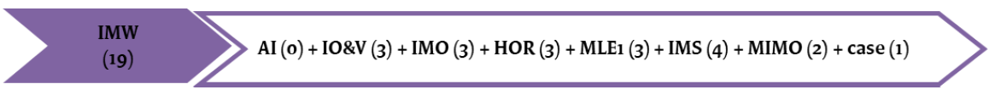
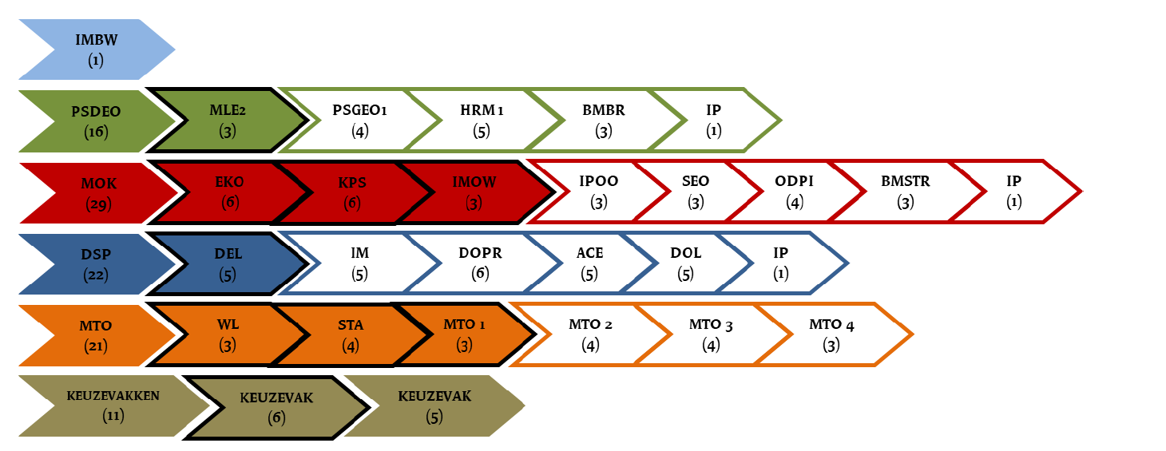
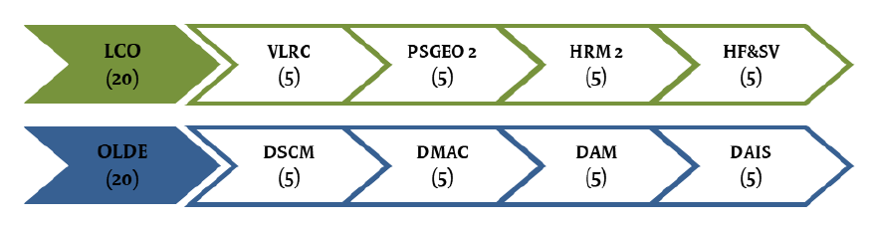

Leerlijnen MBW
Notes:
MBWers kennen deze schemas uit de studiegids

Slide 5
Leerlijnen MBW
Notes:
MBWers kennen deze schemas uit de studiegids
IMW wordt voor zowel Kwers als MBWers gevolgd

Slide 6
Leerlijnen MBW
Notes:
Vervolgens start de basisfase met de gemeenschappelijke P (donkergekleurde vakken binnen gele rechthoek)

Slide 7
Leerlijnen MBW
Notes:
MBWers kennen deze schemas uit de studiegids

Slide 8
Leerlijnen MBW
Notes:
MBWers kennen deze schemas uit de studiegids

Slide 9
Leerlijnen MBW & Statistiek
Notes:
MBWers kennen deze schemas uit de studiegids

Slide 10
Leerlijnen MBW & Statistiek
Notes:
MBWers kennen deze schemas uit de studiegids

Slide 11
Leerlijnen MBW & Statistiek
DSP (22)
DEL (5)
IM (5)
DOPR (6)
ACE (5)
DOL (5)
IP (1)
MTO (21)
WL (3)
STA (4)
MTO2 (4)
MTO4 (3)
IOV(3)
MTO1 (3)
MTO3 (4)
Notes:
Wanneer we inzoomen op deze leerlijnen en kijken naar de inhoud en theorie die hier besproken en of toegepast wordt, zijn er vier vakken binnen de Basis fase die Statistische voorkennis gebruiken. Voor DSP zijn dit de vakken IM (informatiemanagement) en DOPR (Defensie Operations Research). Binnen de MTO leerlijn geldt dit voor de vakken MTO1 (binnen gezamelijke p) en voor MTO3, waarin de studenten kwantitatieve analyses uitvoeren op een aantal datasets.

Slide 12
Leerlijnen MBW & Statistiek
DSP (22)
DEL (5)
IM (5)
DOPR (6)
ACE (5)
DOL (5)
IP (1)
MTO (21)
WL (3)
MTO2 (4)
MTO4 (3)
IOV(3)
MTO1 (3)
MTO3 (4)
STA (4)
Notes:
Wanneer we inzoomen op deze leerlijnen en kijken naar de inhoud en theorie die hier besproken en of toegepast wordt, zijn er vier vakken binnen de Basis fase die Statistische voorkennis gebruiken. Voor DSP zijn dit de vakken IM (informatiemanagement) en DOPR (Defensie Operations Research). Binnen de MTO leerlijn geldt dit voor de vakken MTO1 (binnen gezamelijke p) en voor MTO3, waarin de studenten kwantitatieve analyses uitvoeren op een aantal datasets.
Statistiek valt dus eigenlijk niet echt ‘binnen’ de MTO leerlijn maar is eerder ondersteuning van twee leerlijnen.

Slide 13
Leerlijnen MBW & Statistiek
DSP (22)
DEL (5)
IM (5)
DOPR (6)
ACE (5)
DOL (5)
IP (1)
MTO (21)
WL (3)
MTO2 (4)
MTO4 (3)
IOV(3)
MTO1 (3)
MTO3 (4)
STA (4)
Notes:
Wanneer we inzoomen op deze leerlijnen en kijken naar de inhoud en theorie die hier besproken en of toegepast wordt, zijn er vier vakken binnen de Basis fase die Statistische voorkennis gebruiken. Voor DSP zijn dit de vakken IM (informatiemanagement) en DOPR (Defensie Operations Research). Binnen de MTO leerlijn geldt dit voor de vakken MTO1 (binnen gezamelijke p) en voor MTO3, waarin de studenten kwantitatieve analyses uitvoeren op een aantal datasets.
Statistiek valt dus eigenlijk niet echt ‘binnen’ de MTO leerlijn maar is eerder ondersteuning van twee leerlijnen.

Slide 14
Leerlijnen MBW & Statistiek
DSP (22)
DEL (5)
IM (5)
DOPR (6)
ACE (5)
DOL (5)
IP (1)
MTO (21)
WL (3)
MTO2 (4)
MTO4 (3)
IOV(3)
MTO1 (3)
MTO3 (4)
STA (4)
Notes:
Wanneer we inzoomen op deze leerlijnen en kijken naar de inhoud en theorie die hier besproken en of toegepast wordt, zijn er vier vakken binnen de Basis fase die Statistische voorkennis gebruiken. Voor DSP zijn dit de vakken IM (informatiemanagement) en DOPR (Defensie Operations Research). Binnen de MTO leerlijn geldt dit voor de vakken MTO1 (binnen gezamelijke p) en voor MTO3, waarin de studenten kwantitatieve analyses uitvoeren op een aantal datasets.
Statistiek valt dus eigenlijk niet echt ‘binnen’ de MTO leerlijn maar is eerder ondersteuning van twee leerlijnen.

Slide 15

Leerlijnen KW & Statistiek
Notes:
MBWers kennen deze schemas uit de studiegids

Slide 16
Leerlijnen KW & Statistiek
Academische leerlijn
Militaire Operaties
Militaire Geschiedenis
Internationale Veiligheidstudies
Recht
Notes:
MBWers kennen deze schemas uit de studiegids

Slide 17
Leerlijnen KW & Statistiek
Academische leerlijn
Militaire Operaties
Militaire Geschiedenis
Internationale Veiligheidstudies
Recht
Notes:
MBWers kennen deze schemas uit de studiegids

Slide 18
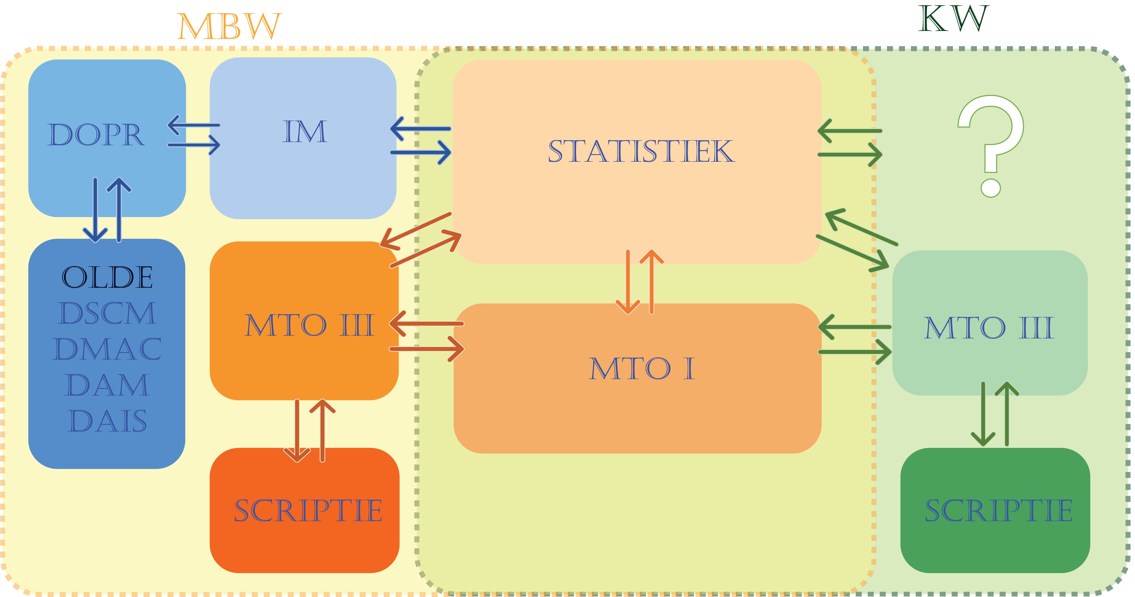
Notes:
MBW en KW bij elkaar genomen, zijn dit de vakken waar Statistiek wordt gebruikt en wanneer er dus bepaalde elementen in Sta zullen veranderen heeft dat effect op deze vakken
Wat ook belangrijk is om te zien is dat het momenteel lijkt alsof MTO3 het enige vak is waar STA terugkomt, klopt dat? Moet dit aangevuld worden, is er een ambitie om dit te veranderen? Ik wil daar nu of later Floribert en Feike bij betrekken.

Slide 19
Leerlijn MTO
WL
inzicht van wetenschapsbeoefening en wetenschappelijke uitspraken
STA
Statistiek & Kansrekening
MTO1
Inleiding methoden van onderzoek
MTO2
MTO3
MTO4
IOV
Kwalitatieve methoden
Kwantitatieve methoden
Onderzoek technisch ontwerp
Ontwerpen en opstellen van een onderzoeksvoorstel ter voorbereiding op de scriptie
MTO-II
MTO-III
MTO-IV
MTO-V
Historisch-kritische methode (bronnen- en literatuuronderzoek) en comparatieve analyse
Kwantitatieve methoden
Kwalitatieve methoden
Ontwerpen en opstellen van een onderzoeksvoorstel ter voorbereiding op de scriptie

Slide 20
Leerlijn MTO
WL
inzicht van wetenschapsbeoefening en wetenschappelijke uitspraken
STA
Statistiek & Kansrekening
MTO1
Inleiding methoden van onderzoek
MTO2
MTO3
MTO4
IOV
Kwalitatieve methoden
Kwantitatieve methoden
Onderzoek technisch ontwerp
Ontwerpen en opstellen van een onderzoeksvoorstel ter voorbereiding op de scriptie
MTO-II
MTO-III
MTO-IV
MTO-V
Historisch-kritische methode (bronnen- en literatuuronderzoek) en comparatieve analyse
Kwantitatieve methoden
Kwalitatieve methoden
Ontwerpen en opstellen van een onderzoeksvoorstel ter voorbereiding op de scriptie

Slide 21
Leerlijn MTO
WL
inzicht van wetenschapsbeoefening en wetenschappelijke uitspraken
STA
Statistiek & Kansrekening
MTO1
Inleiding methoden van onderzoek
MTO2
MTO3
MTO4
IOV
Kwalitatieve methoden
Kwantitatieve methoden
Onderzoek technisch ontwerp
Ontwerpen en opstellen van een onderzoeksvoorstel ter voorbereiding op de scriptie
MTO-II
MTO-III
MTO-IV
MTO-V
Historisch-kritische methode (bronnen- en literatuuronderzoek) en comparatieve analyse
Kwantitatieve methoden
Kwalitatieve methoden
Ontwerpen en opstellen van een onderzoeksvoorstel ter voorbereiding op de scriptie

Slide 22
Leerlijn MTO Was iedereen hiervan op de hoogte?
WL
inzicht van wetenschapsbeoefening en wetenschappelijke uitspraken
STA
Statistiek & Kansrekening
MTO1
Inleiding methoden van onderzoek
MTO2
MTO3
MTO4
IOV
Kwalitatieve methoden
Kwantitatieve methoden
Onderzoek technisch ontwerp
Ontwerpen en opstellen van een onderzoeksvoorstel ter voorbereiding op de scriptie
MTO-II
MTO-III
MTO-IV
MTO-V
Historisch-kritische methode (bronnen- en literatuuronderzoek) en comparatieve analyse
Kwantitatieve methoden
Kwalitatieve methoden
Ontwerpen en opstellen van een onderzoeksvoorstel ter voorbereiding op de scriptie

Slide 23
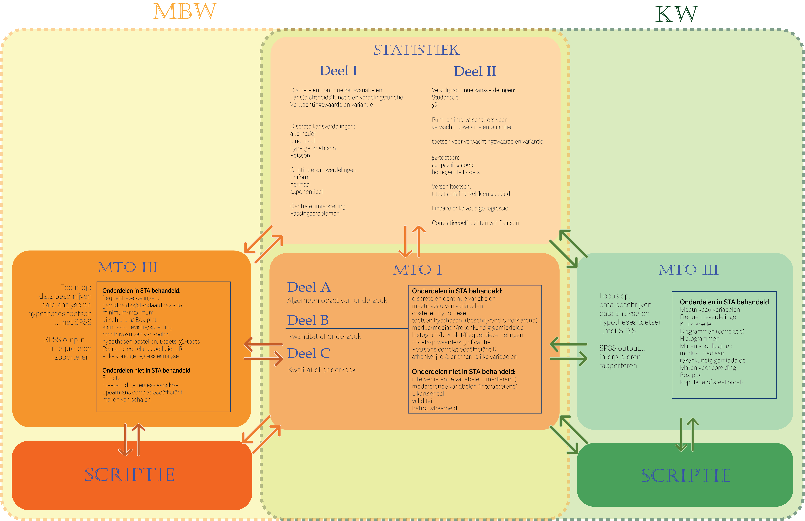
STA & MTO Inhoud MBW & KW
Notes:
Wat we hier zien is een overzicht van alle onderwerpen van STA en MTOI deel B kwantitatieve methoden

Slide 24
STA & MTO Inhoud MBW & KW
Notes:
Wat we hier zien is een overzicht van alle onderwerpen van STA en MTOI deel B kwantitatieve methoden

Slide 25
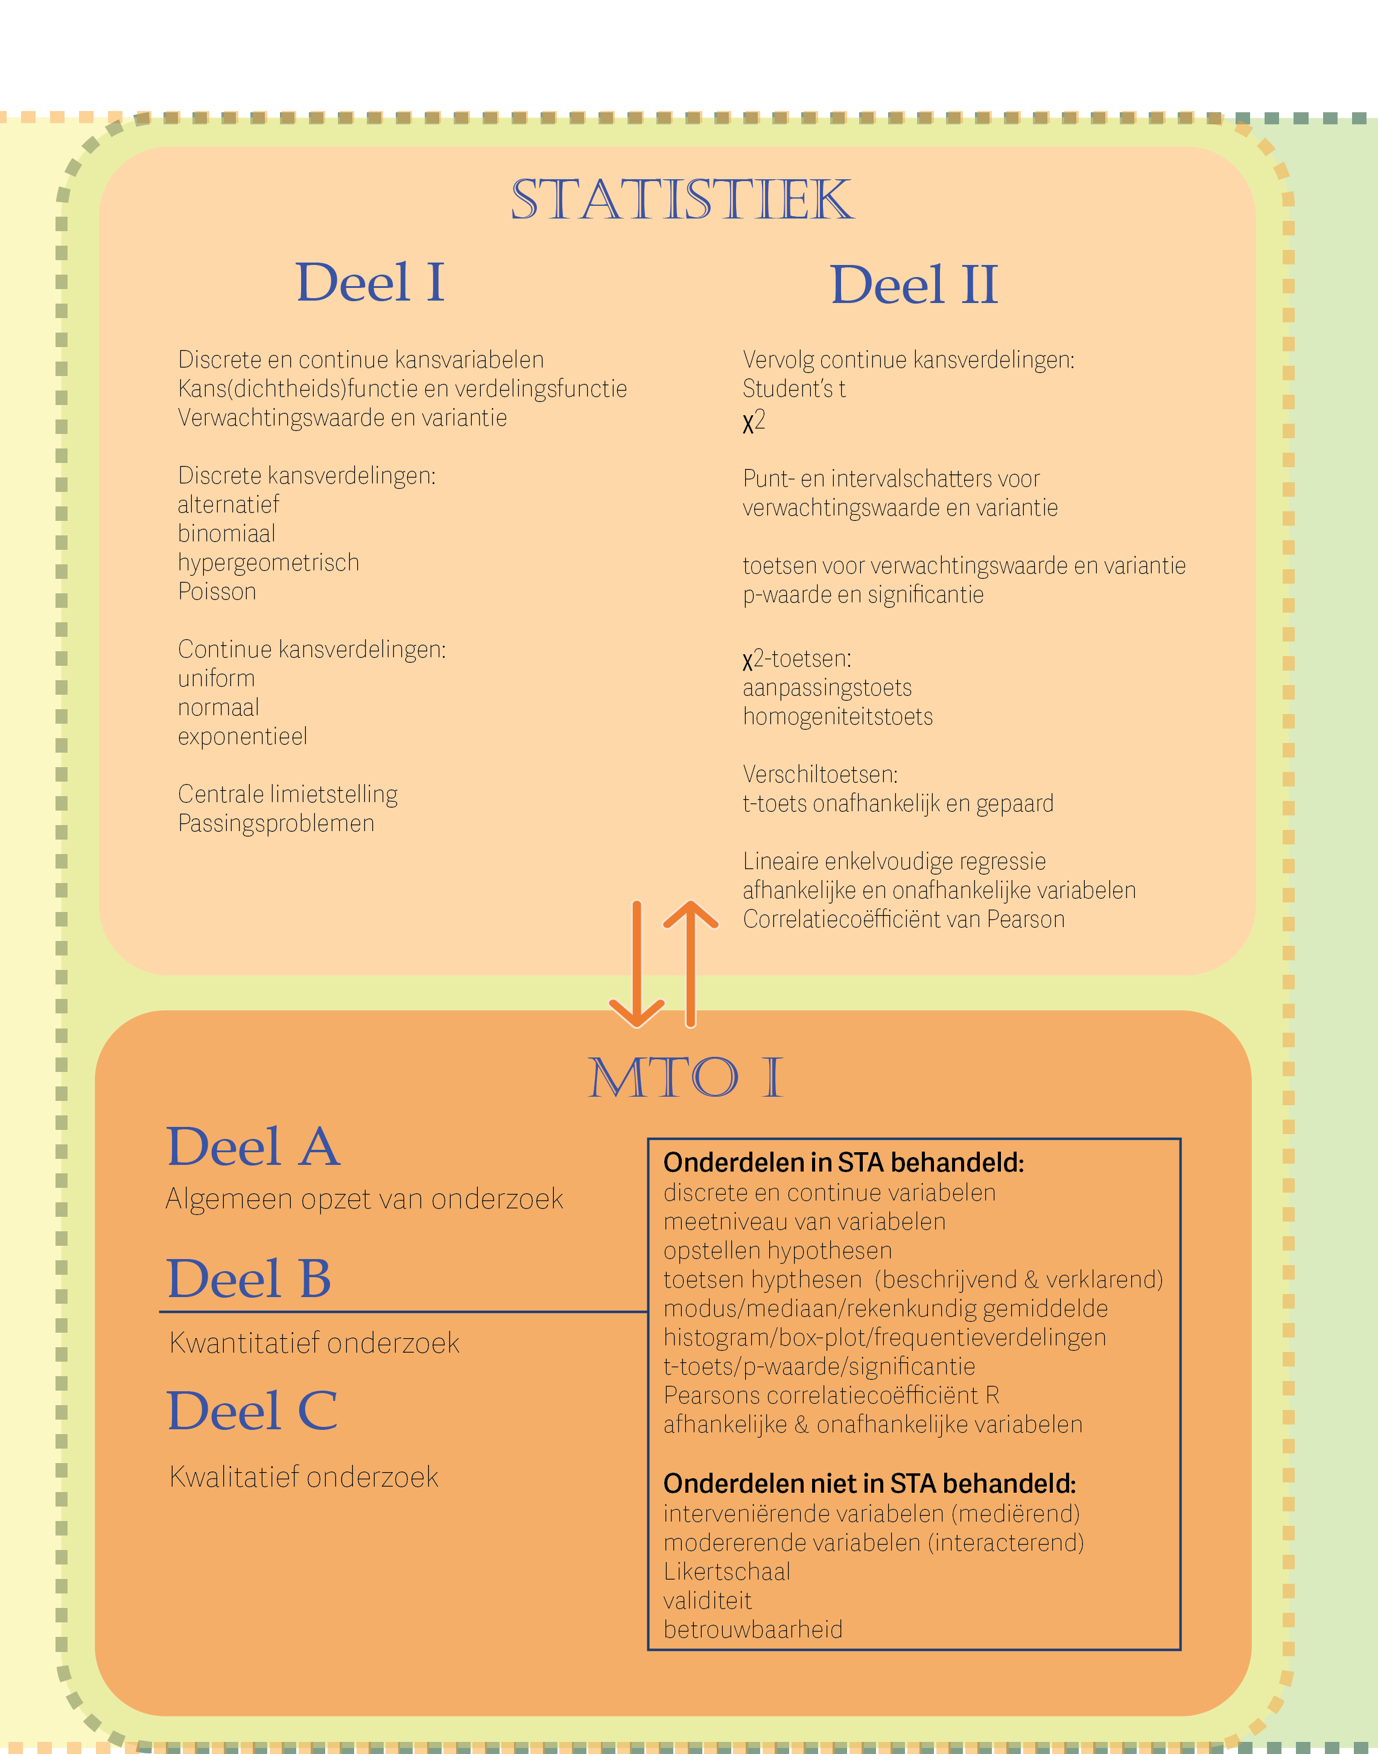
STA & MTO I Inhoud
Notes:
Wat we hier zien is een overzicht van alle onderwerpen van STA en MTOI deel B kwantitatieve methoden

Slide 26
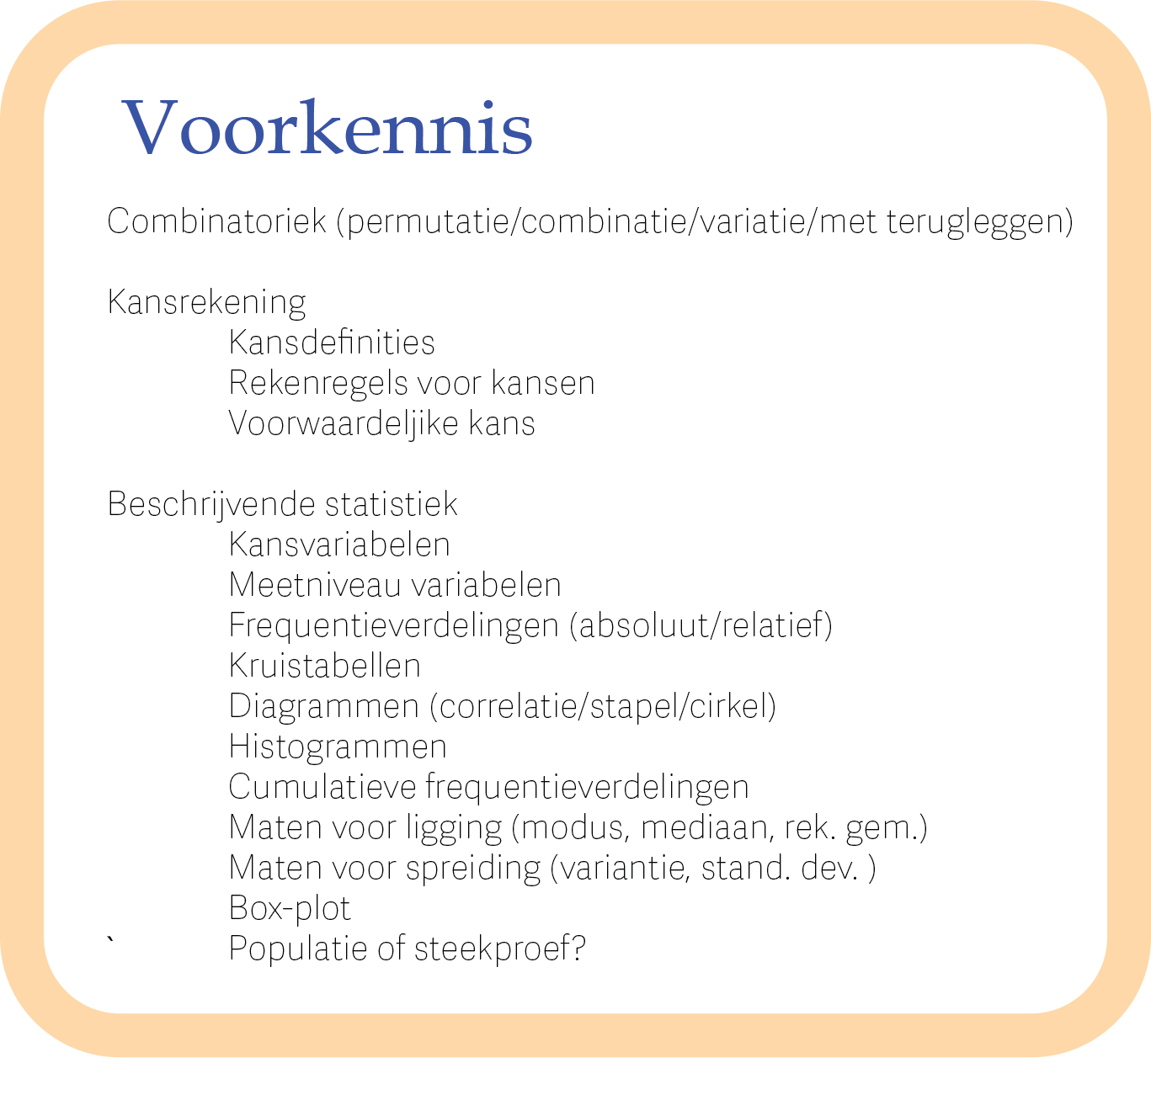
STA & MTO I Inhoud
Notes:
Wat we hier zien is een overzicht van alle onderwerpen van STA en MTOI deel B kwantitatieve methoden

Slide 27
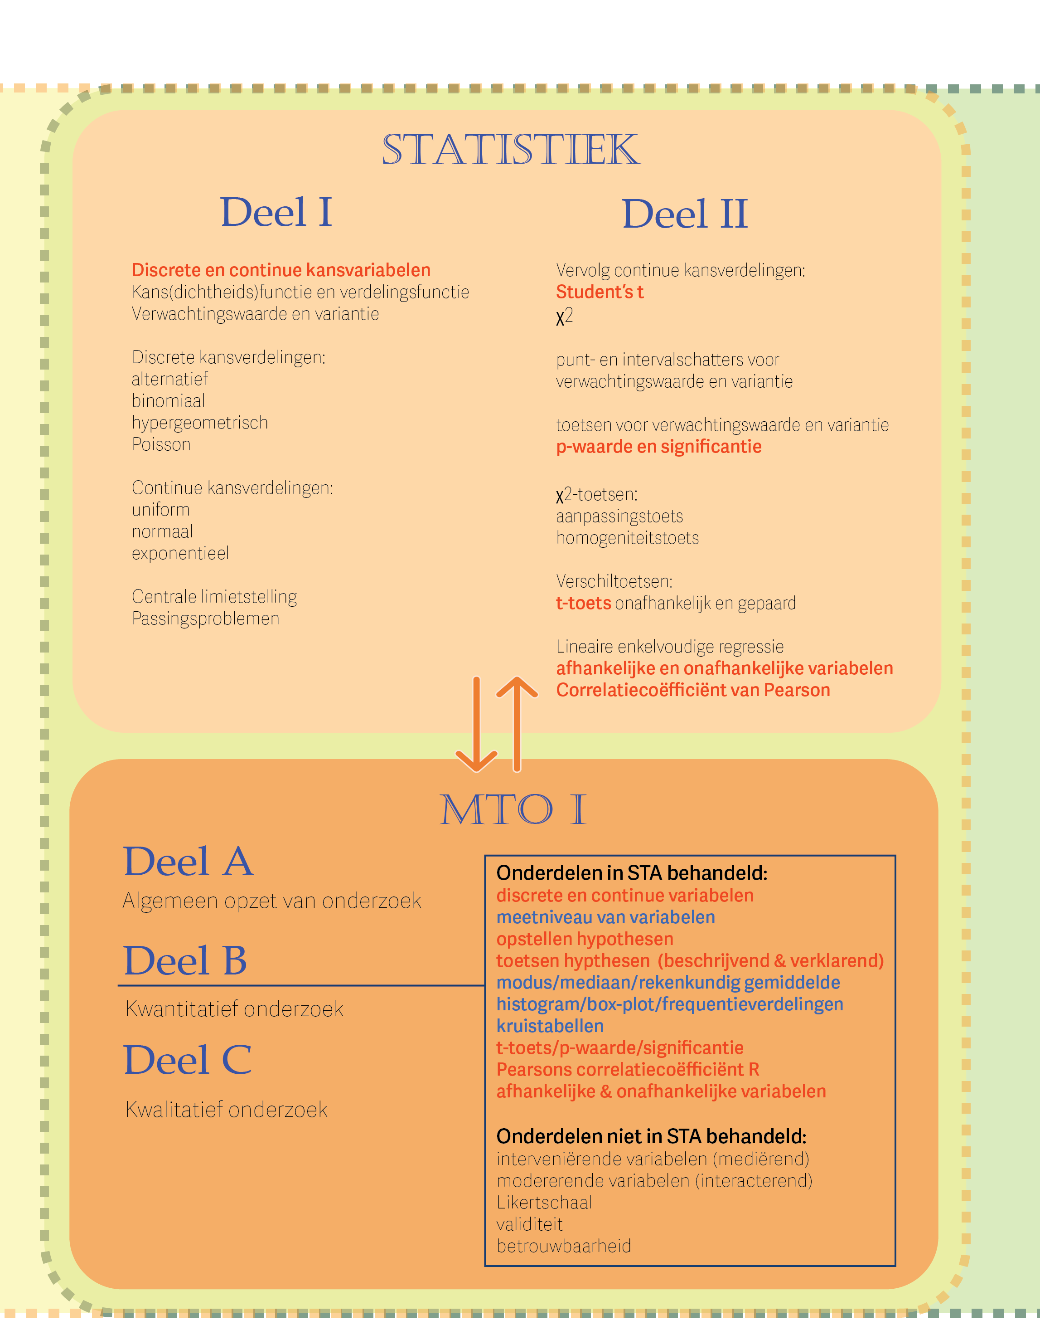
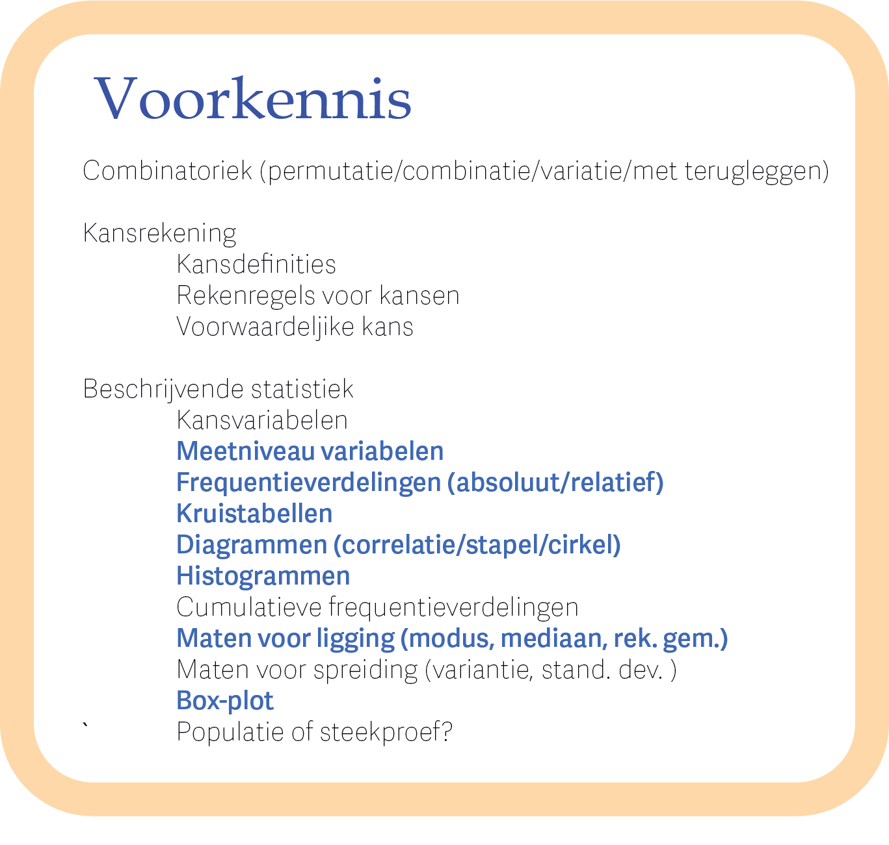
STA & MTO I Inhoud
Notes:
Wat we hier zien is een overzicht van alle onderwerpen van STA en MTOI deel B kwantitatieve methoden

Slide 28
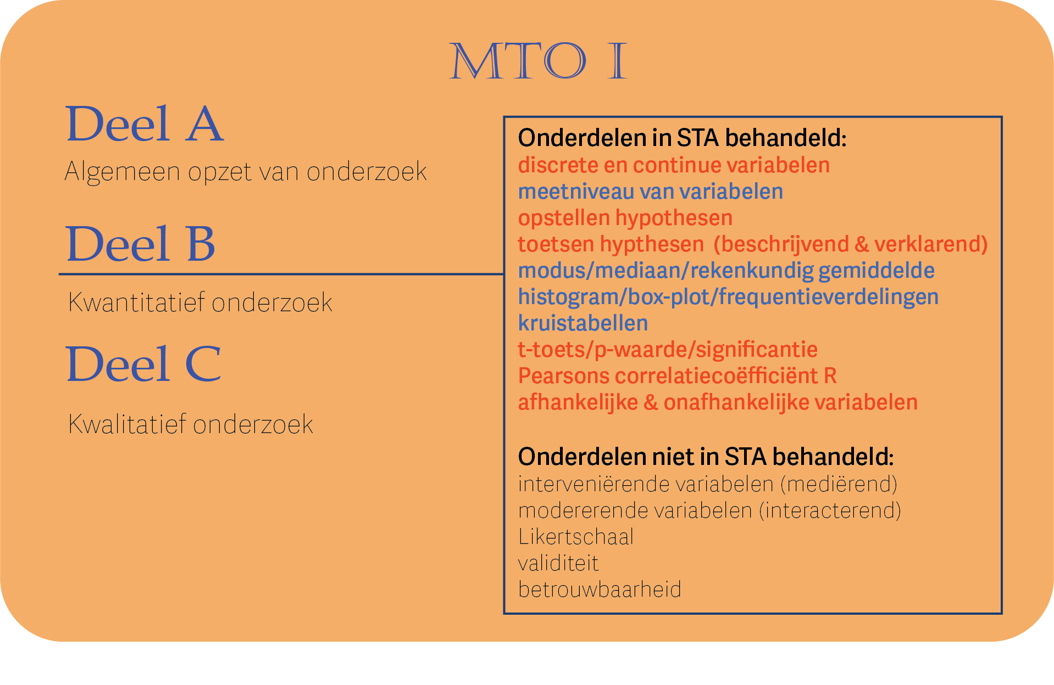

STA & MTO I Inhoud
MTO (21)
WL (3)
STA (4)
MTO2 (4)
MTO4 (3)
IOV(3)
MTO1 (3)
MTO3 (4)
Notes:
Wat we hier zien is een overzicht van alle onderwerpen van STA en MTOI deel B kwantitatieve methoden

Slide 29

STA & MTO I Inhoud
MTO (21)
WL (3)
STA (4)
MTO2 (4)
MTO4 (3)
IOV(3)
MTO1 (3)
MTO3 (4)
Notes:
Wat we hier zien is een overzicht van alle onderwerpen van STA en MTOI deel B kwantitatieve methoden

Slide 30
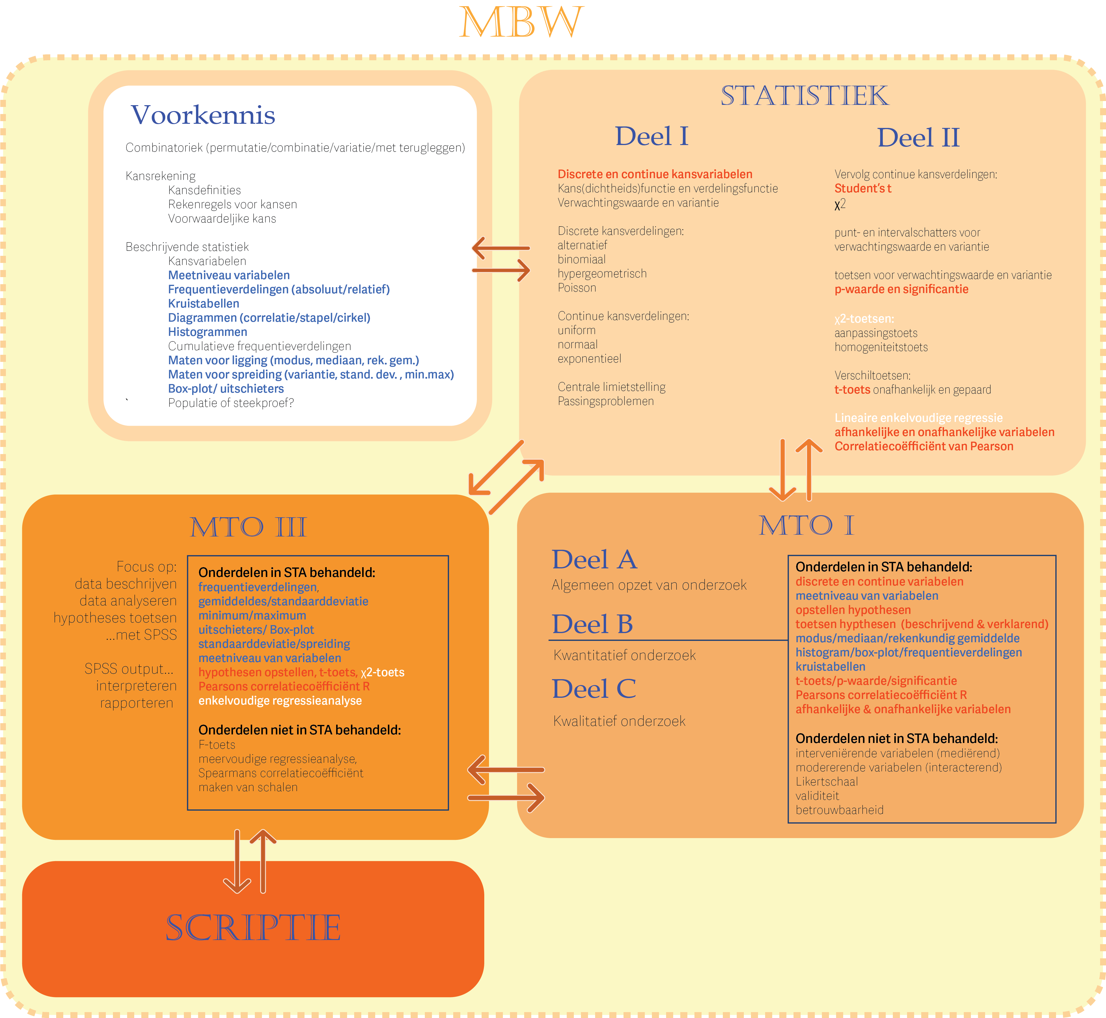
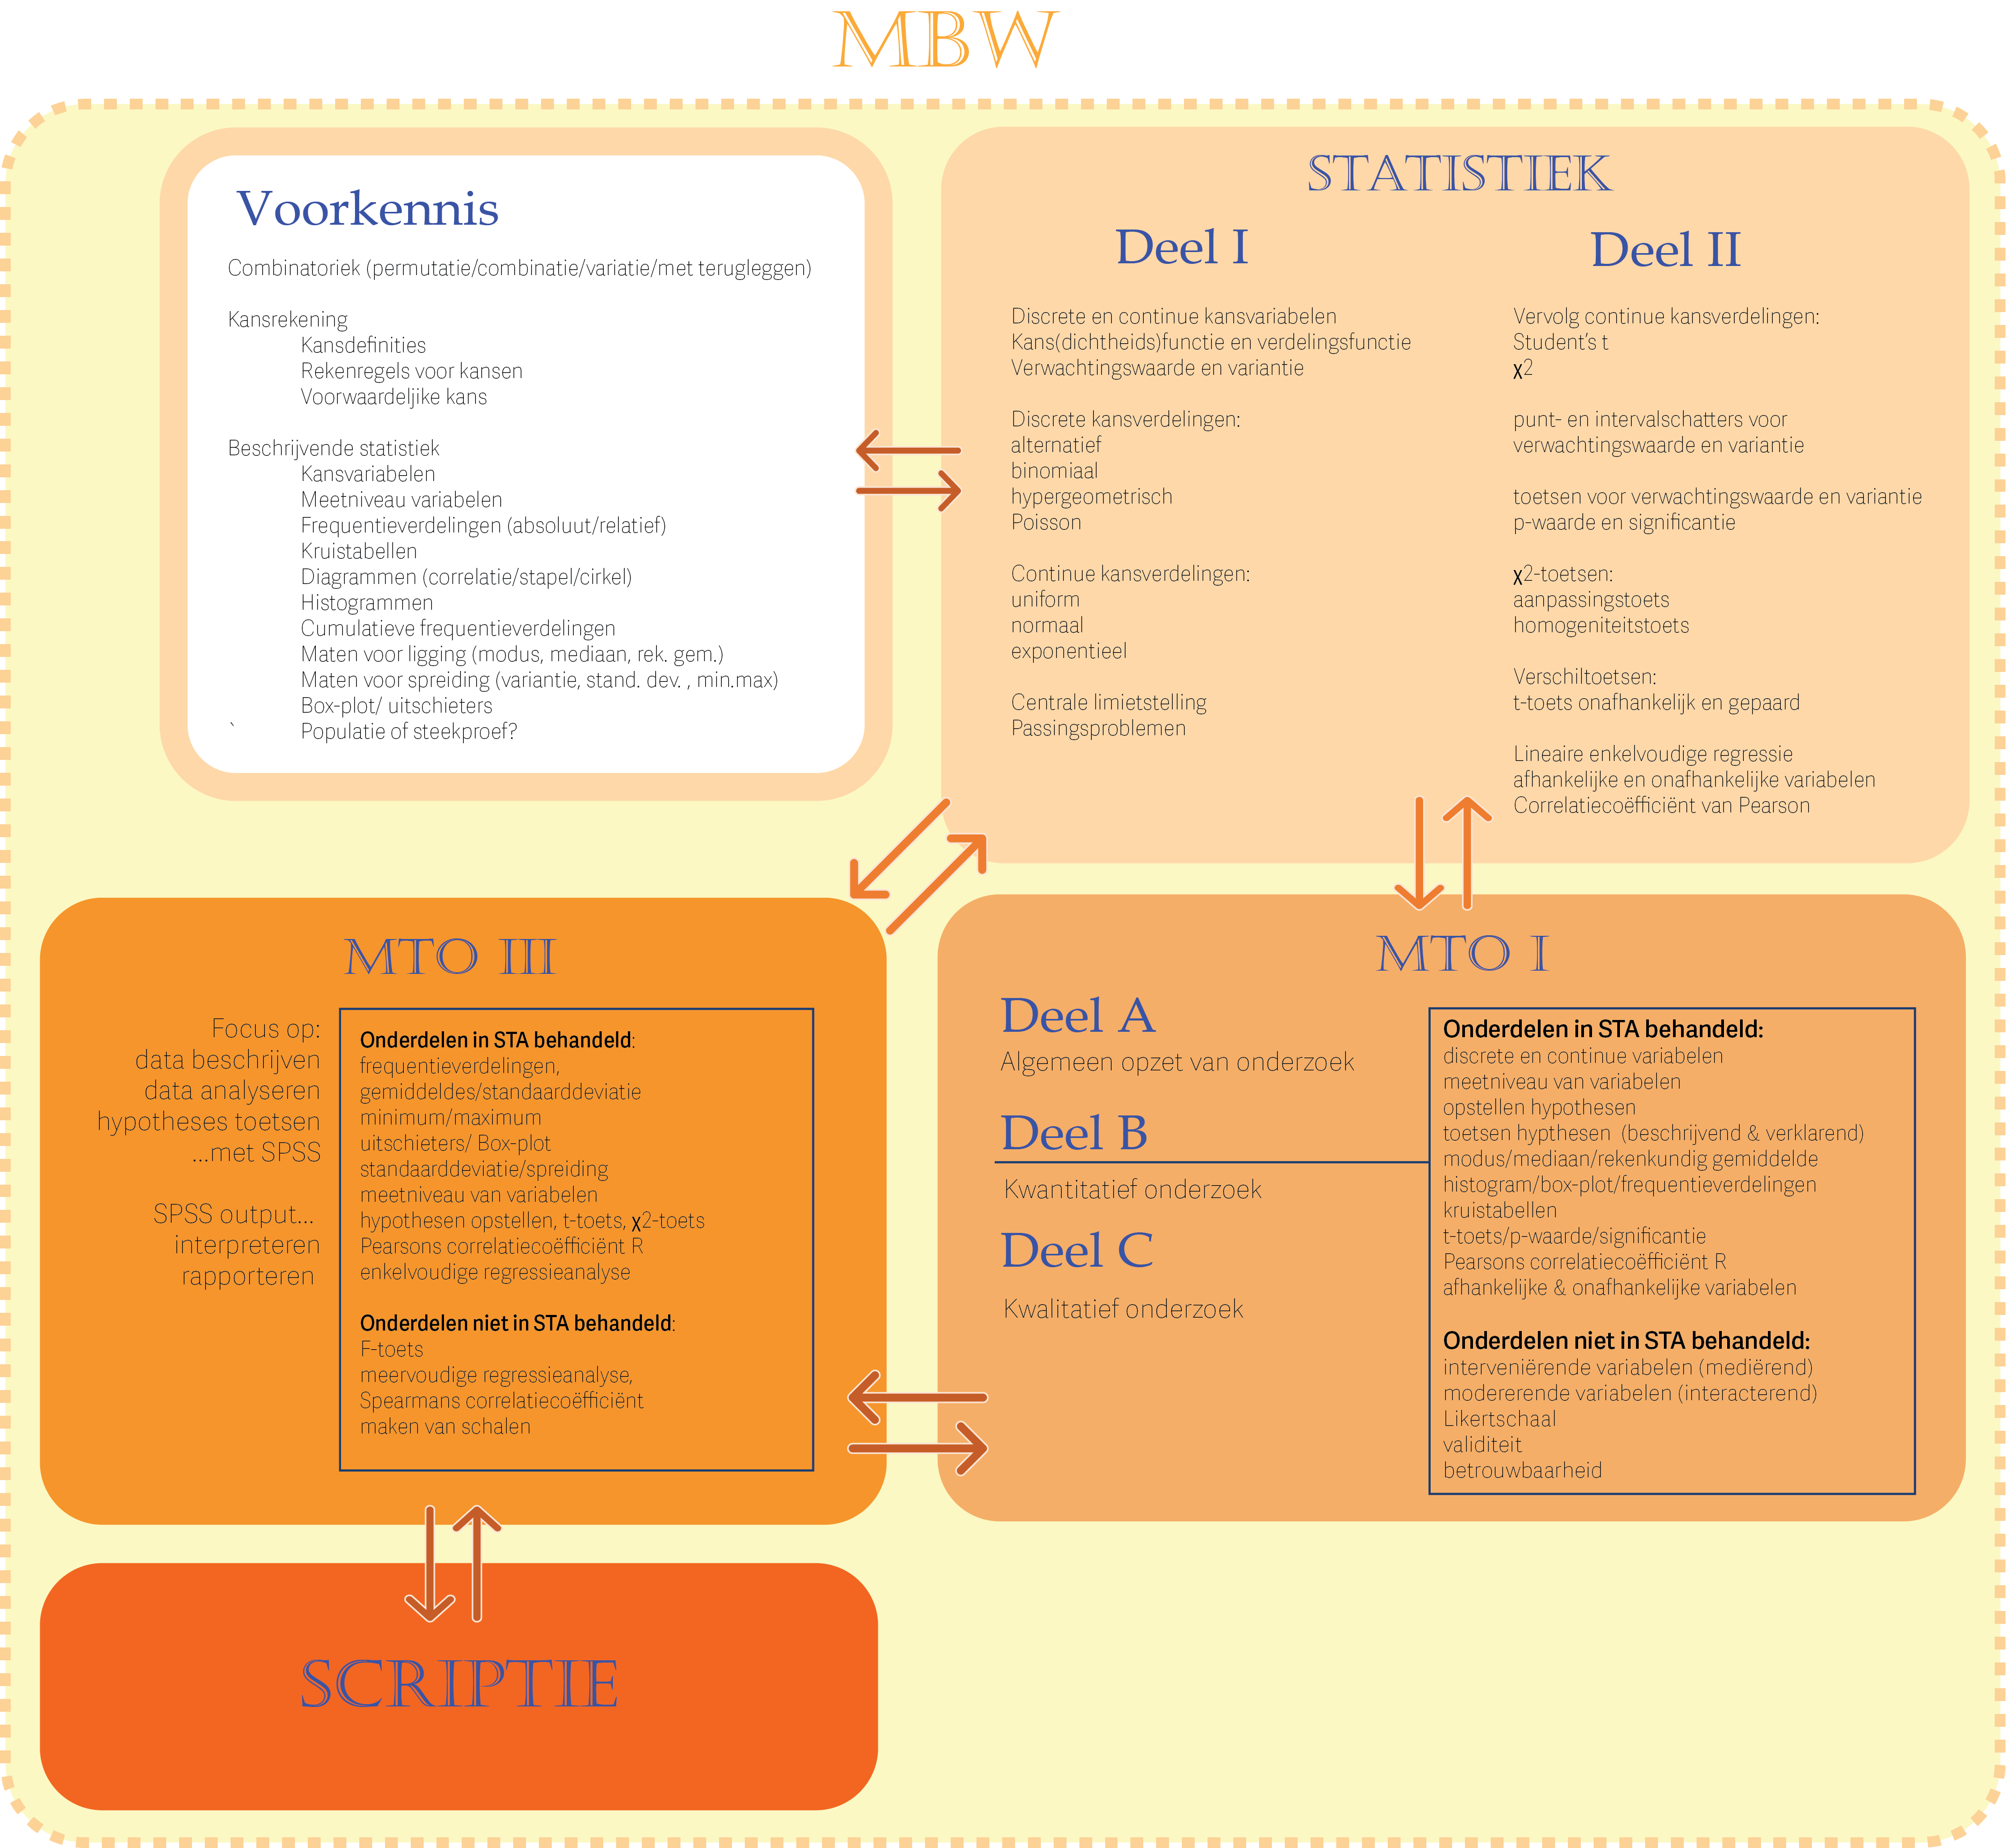
STA & MTO III Inhoud
Notes:
Wat we hier zien is een overzicht van alle onderwerpen van STA en MTOI deel B kwantitatieve methoden

Slide 31
STA & MTO III Inhoud
Notes:
Wat we hier zien is een overzicht van alle onderwerpen van STA en MTOI deel B kwantitatieve methoden

Slide 32
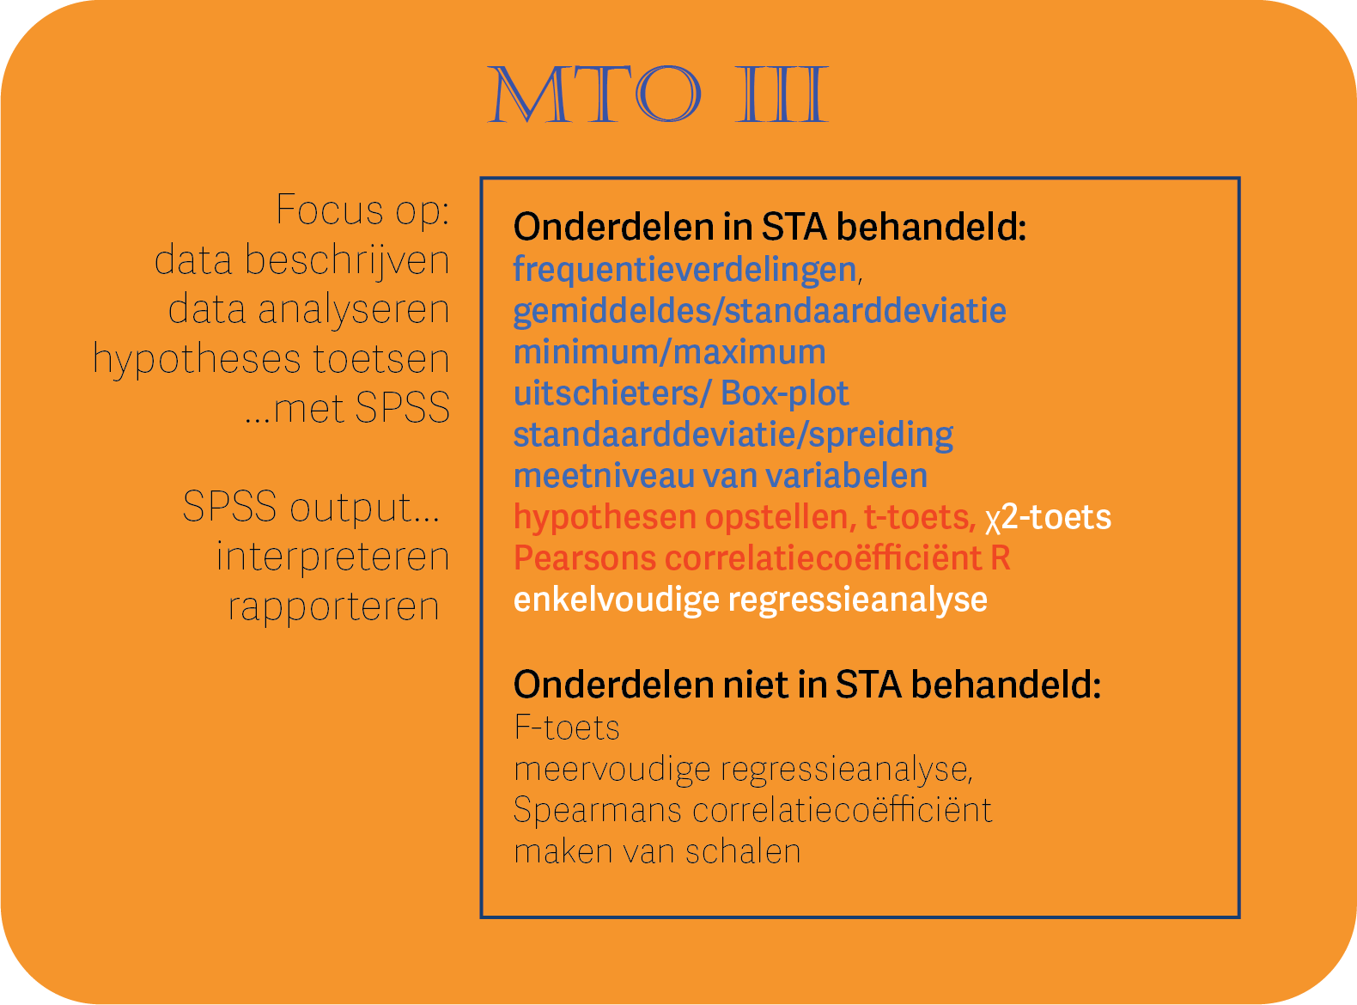

STA & MTO III Inhoud
MTO (21)
WL (3)
STA (4)
MTO2 (4)
MTO4 (3)
IOV(3)
MTO1 (3)
MTO3 (4)
Notes:
Wat ik hiermee wil zeggen is dus dat het overgrote deel van de onderwerpen niet uitgebreid in STA is behandeld. En wanneer het is gebruikt met STA ook niet de focus is gelegd op de definitie, maar meer het berekenen van. Vanuit het Statistiek perspectief is het dus niet heel gek dat ze de blauwe onderdelen niet goed begrijpen. Aangezien dit wel ook bij MTO1 besproken wordt zouden ze hier ws de meeste kennis opdoen. Jullie weten beter dan ik hoe veel aandacht hieraan wordt besteed in MTO1. De onderwerpen die niet in STA worden behandeld…

Slide 33
STA & MTO III Inhoud
MTO (21)
WL (3)
STA (4)
MTO2 (4)
MTO4 (3)
IOV(3)
MTO1 (3)
MTO3 (4)
Notes:
Wat ik hiermee wil zeggen is dus dat het overgrote deel van de onderwerpen niet uitgebreid in STA is behandeld. En wanneer het is gebruikt met STA ook niet de focus is gelegd op de definitie, maar meer het berekenen van. Vanuit het Statistiek perspectief is het dus niet heel gek dat ze de blauwe onderdelen niet goed begrijpen. Aangezien dit wel ook bij MTO1 besproken wordt zouden ze hier ws de meeste kennis opdoen. Jullie weten beter dan ik hoe veel aandacht hieraan wordt besteed in MTO1. Over de onderwerpen die niet in STA worden behandeld… moeten we denk ik bepalen of dit wel nodig is, en als dit nodig is, hoe deze weer geintegreerd kunnen worden binnen STA.

Slide 34
Constateringen STA & MTO (MBW)
Klopt het wel dat MTO1 voor STA in de leerlijn zit? Veel onderwerpen die in MTO1 behandeld worden, worden in STA beschouwd als voorkennis…

Slide 35
Constateringen STA & MTO (MBW)
Klopt het wel dat MTO1 voor STA in de leerlijn zit? Veel onderwerpen die in MTO1 behandeld worden, worden in STA beschouwd als voorkennis…
In MTO3 worden veel onderwerpen toegepast die onderdeel zijn van de voorkennis, deze zijn wel nog besproken in MTO1, maar is dit genoeg?

Slide 36
STA & MTO Inhoud KW
Notes:
Wat we hier zien is een overzicht van alle onderwerpen van STA en MTOI deel B kwantitatieve methoden

Slide 37
STA & MTO Inhoud KW
Notes:
Wat we hier zien is een overzicht van alle onderwerpen van STA en MTOI deel B kwantitatieve methoden

Slide 38
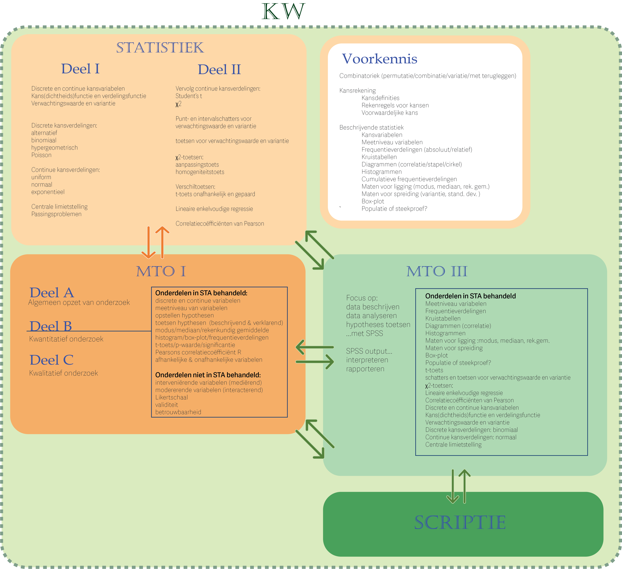
STA & MTO III Inhoud
Notes:
Wat ik hiermee wil zeggen is dus dat het overgrote deel van de onderwerpen niet uitgebreid in STA is behandeld. En wanneer het is gebruikt met STA ook niet de focus is gelegd op de definitie, maar meer het berekenen van. Vanuit het Statistiek perspectief is het dus niet heel gek dat ze de blauwe onderdelen niet goed begrijpen. Aangezien dit wel ook bij MTO1 besproken wordt zouden ze hier ws de meeste kennis opdoen. Jullie weten beter dan ik hoe veel aandacht hieraan wordt besteed in MTO1. Over de onderwerpen die niet in STA worden behandeld… moeten we denk ik bepalen of dit wel nodig is, en als dit nodig is, hoe deze weer geintegreerd kunnen worden binnen STA.

Slide 39
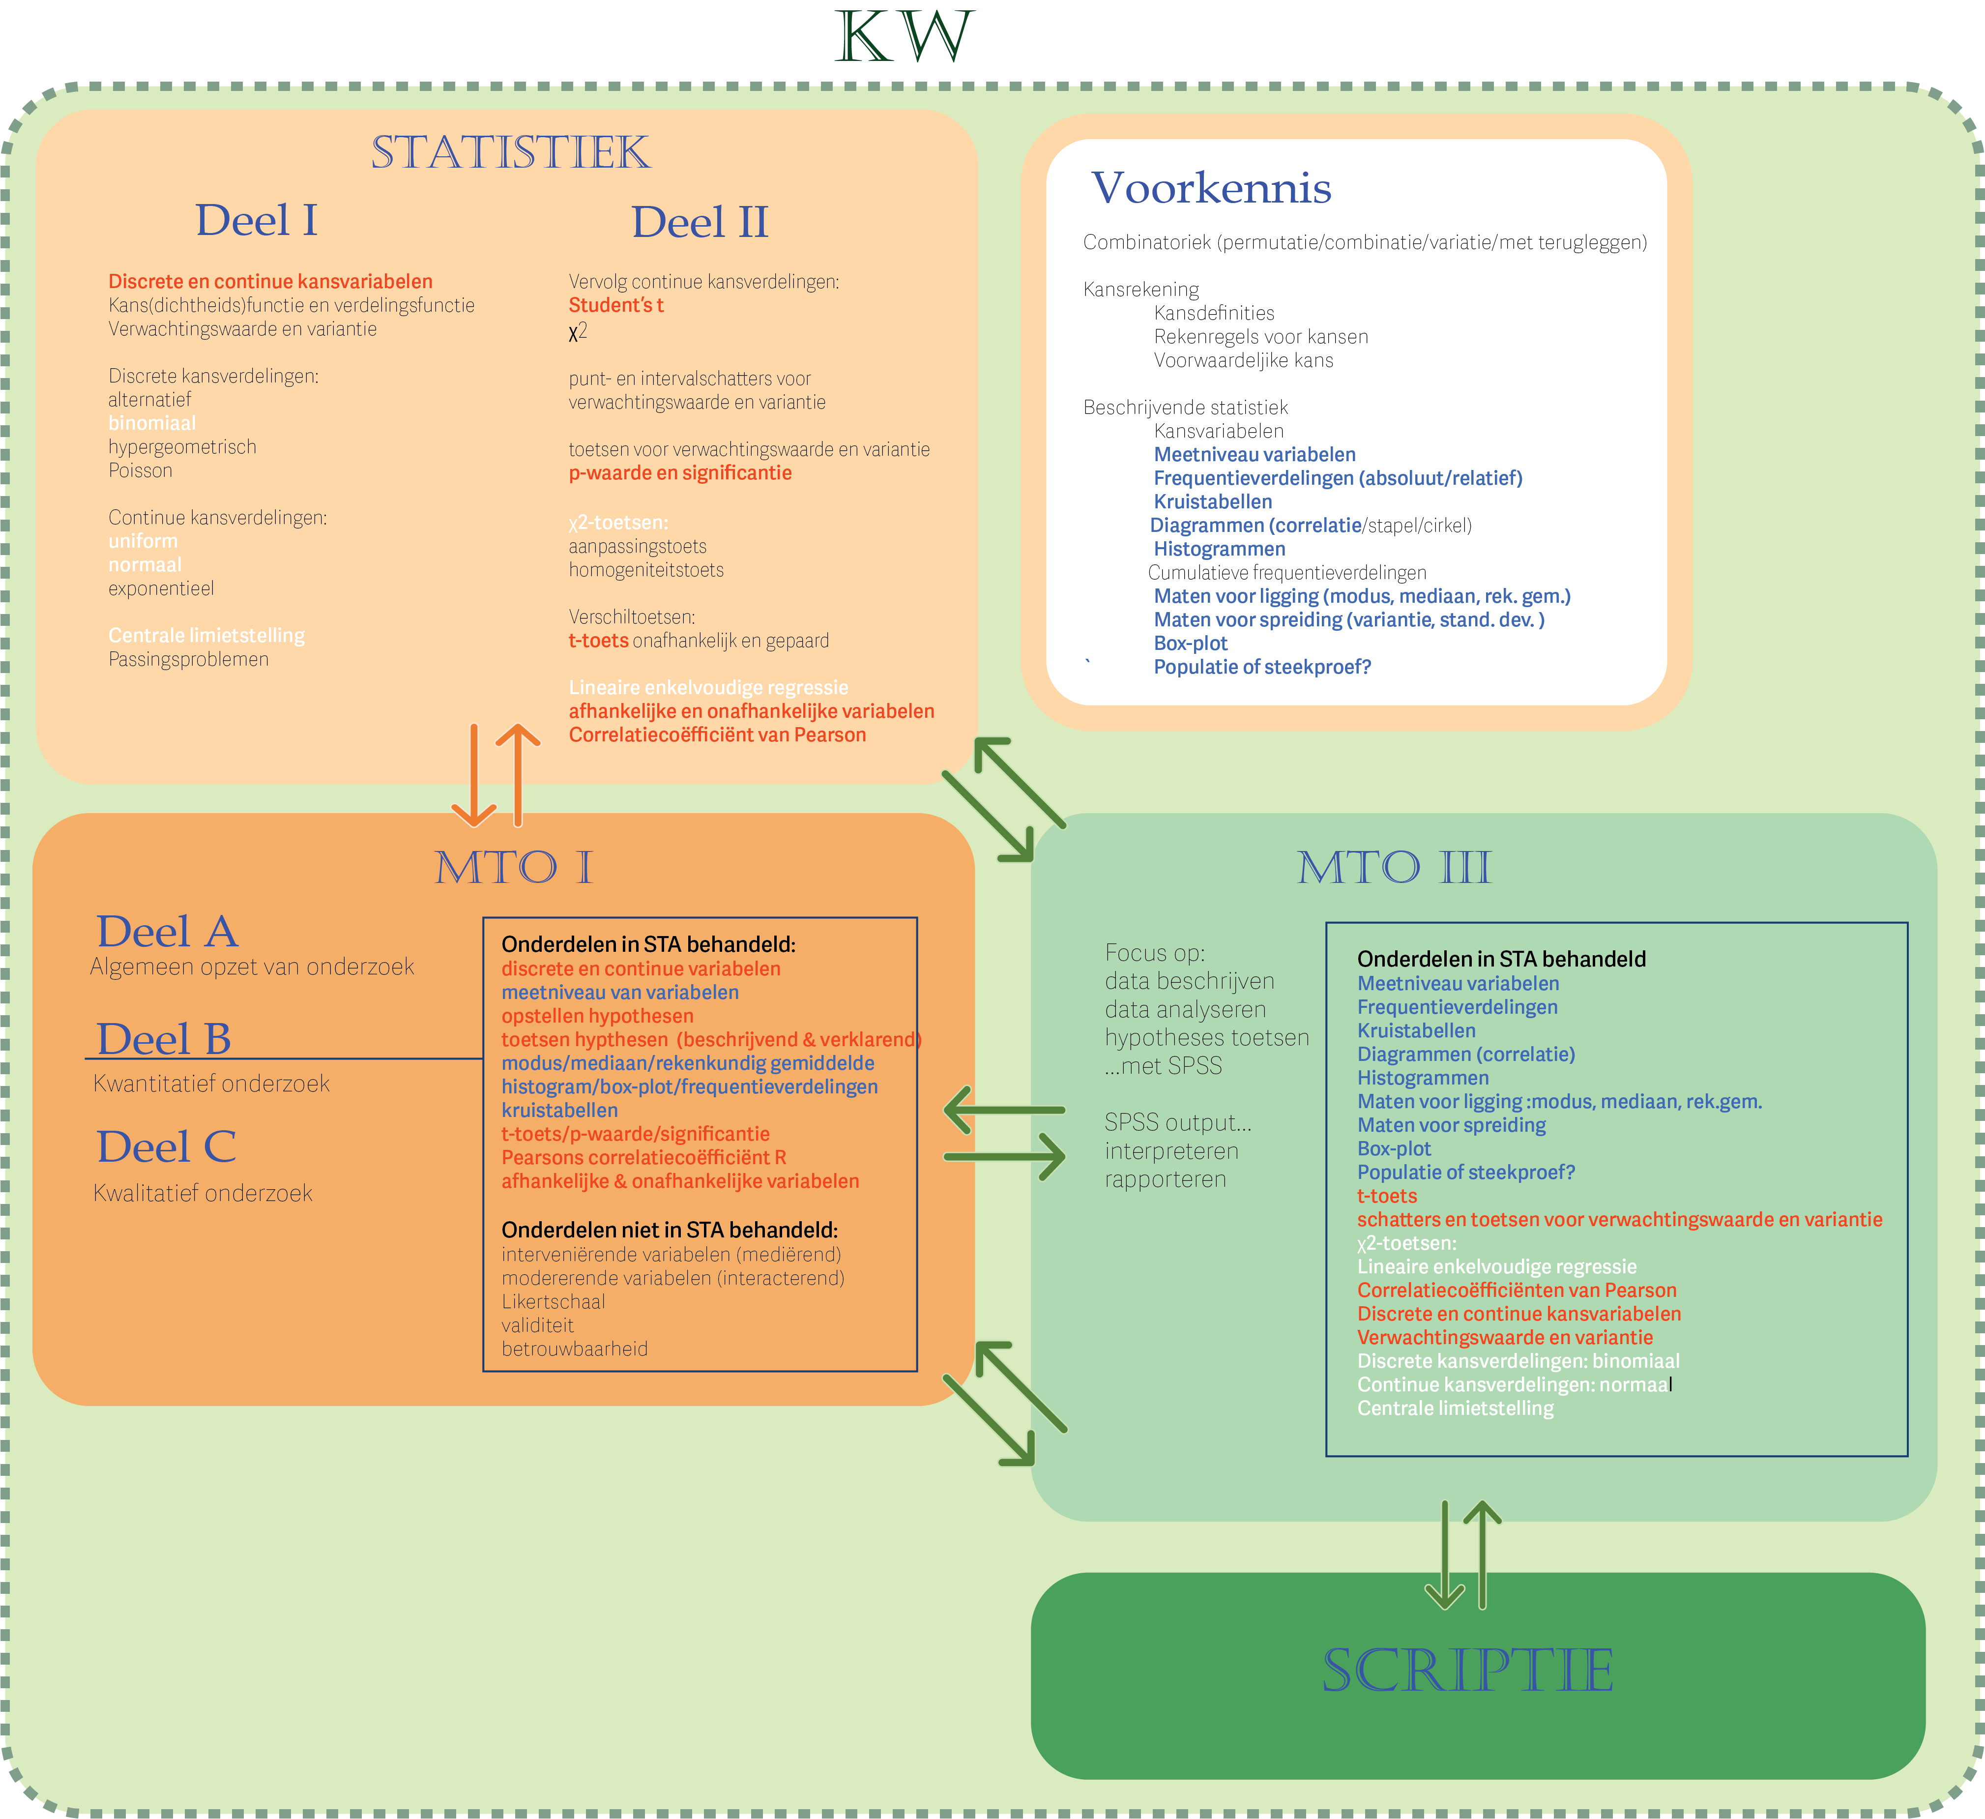
STA & MTO III Inhoud
Notes:
Wat ik hiermee wil zeggen is dus dat het overgrote deel van de onderwerpen niet uitgebreid in STA is behandeld. En wanneer het is gebruikt met STA ook niet de focus is gelegd op de definitie, maar meer het berekenen van. Vanuit het Statistiek perspectief is het dus niet heel gek dat ze de blauwe onderdelen niet goed begrijpen. Aangezien dit wel ook bij MTO1 besproken wordt zouden ze hier ws de meeste kennis opdoen. Jullie weten beter dan ik hoe veel aandacht hieraan wordt besteed in MTO1. Over de onderwerpen die niet in STA worden behandeld… moeten we denk ik bepalen of dit wel nodig is, en als dit nodig is, hoe deze weer geintegreerd kunnen worden binnen STA.

Slide 40
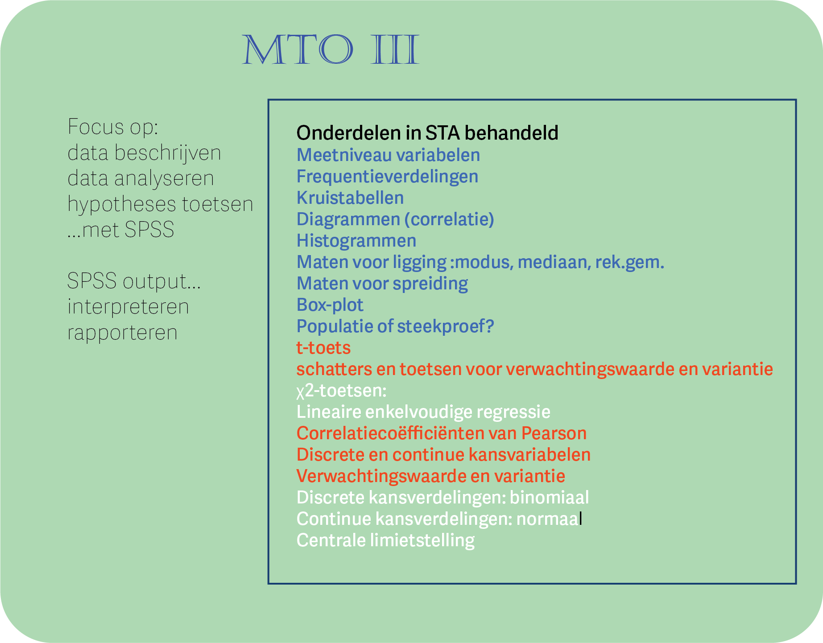
STA & MTO III Inhoud
MTO (21)
WL (3)
STA (4)
MTO-IV
MTO1
MTO-II
MTO-III
Notes:
Wat ik hiermee wil zeggen is dus dat het overgrote deel van de onderwerpen niet uitgebreid in STA is behandeld. En wanneer het is gebruikt met STA ook niet de focus is gelegd op de definitie, maar meer het berekenen van. Vanuit het Statistiek perspectief is het dus niet heel gek dat ze de blauwe onderdelen niet goed begrijpen. Aangezien dit wel ook bij MTO1 besproken wordt zouden ze hier ws de meeste kennis opdoen. Jullie weten beter dan ik hoe veel aandacht hieraan wordt besteed in MTO1. Over de onderwerpen die niet in STA worden behandeld… moeten we denk ik bepalen of dit wel nodig is, en als dit nodig is, hoe deze weer geintegreerd kunnen worden binnen STA.

Slide 41
Constateringen STA & MTO
Klopt het wel dat MTO1 voor STA in de leerlijn zit? Veel onderwerpen die in MTO1 behandeld worden, worden in STA beschouwd als voorkennis…
In MTO3 (MBW) worden veel onderwerpen toegepast die onderdeel zijn van de voorkennis, deze zijn wel nog besproken in MTO1, maar is dit genoeg?
Voor KW geldt hetzelfde (2).

Slide 42
MTO-III MBW & KW naast elkaar Is de toepassing dan zo verschillend?

Slide 43
Notes:
Isolatie
DSP ll

Slide 44
Notes:
Isolatie
DSP ll

Slide 45
Notes:
Isolatie
DSP ll

Slide 46
DSP-leerlijn
Binnen IM en DOPR:
Normale verdeling
T-verdeling
Binomiale verdeling
Variabelen
‘Wiskundige notatie’
DSP (22)
DEL (5)
IM (5)
DOPR (6)
ACE (5)
DOL (5)
IP (1)

Slide 47
OLDE-stroom
Binnen IM en DOPR:
Normale verdeling
T-verdeling
Binomiale verdeling
Variabelen
‘Wiskundige notatie’
Meest technisch van aard…
…bouwt voort op IM en DOPR, geen extra statistische kennis nodig

Slide 48
Constateringen STA & MTO
Klopt het wel dat MTO1 voor STA in de leerlijn zit? Veel onderwerpen die in MTO1 behandeld worden, worden in STA beschouwd als voorkennis…
In MTO3 (MBW) worden veel onderwerpen toegepast die onderdeel zijn van de voorkennis, deze worden wel behandeld in MTO1. Is dit genoeg voor de vervolgvakken?
Voor KW geldt hetzelfde (2).
STA te geïsoleerd binnen de bachelor(s)?

Slide 49
Software

Slide 50
Software

Slide 51


Software

Slide 52
Software

Slide 53
Software
Excel in STA

Slide 54
Software
Excel in STA … Momenteel is daar geen tijd voor

Slide 55
Software
Excel in STA … Momenteel is daar geen tijd voor
Introductie vak computervaardigheden?
Past dat binnen IMW?

Slide 56
Software
Excel in STA … Momenteel is daar geen tijd voor
Introductie vak computervaardigheden?
Past dat binnen IMW?
Blijft Excel ook in de toekomst de juiste software?

Slide 57
In gesprek
Inhoud van het vak STA
Welke onderdelen zijn nodig om ervoor te zorgen dat het als basis dient voor andere vakken in gerelateerde leerlijnen?
Welke onderdelen van Statistiek horen bij een bedrijfswetenschappelijke opleiding?
Welke onderdelen van Statistiek horen bij een krijgswetenschappelijke opleiding?
Waar ligt de focus?
Op welke manier verwachten we dat studenten de inhoud beheersen en kunnen toepassen MBW & KW
Welk software is meest toepasselijk?
Wanneer en hoe start je met software?
Hoe pakken we de communicatie in de toekomst aan?

Slide 58


Benchmark ALGEMEEN

Slide 59
Benchmark ALGEMEEN
5 ECT
5 ECT
4 ECT

Slide 60
Benchmark ALGEMEEN

Slide 61
Benchmark ALGEMEEN
5 ECT
5 ECT
4 ECT
Gemiddeld 16 uur per week
Gemiddeld 16 uur per week
Gemiddeld 8 uur per week

Slide 62
Benchmark ALGEMEEN

Slide 63
Benchmark ALGEMEEN
Hans deed dit voorgaande jaren alleen

Slide 64
Benchmark roept vragen op…
Te weinig ECT?
Te weinig capaciteit?
Niet intensief genoeg?
Te weinig begeleiding?

Slide 65
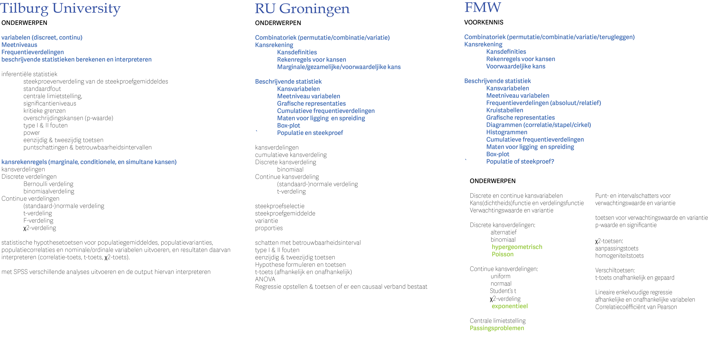
Benchmark INHOUD

Slide 66
Benchmark INHOUD
Notes:
Wat ik wel wil laten zien is dat datgene wat wij in STA als voorkennis beschouwen, wel behandeld worden als onderdeel van de cursus bij Tilburg en Groningen

Slide 67
Benchmark roept vragen op…
Te weinig ECT?
Te weinig capaciteit?
Niet intensief genoeg?
Te weinig begeleiding?
Voorkennis niet als voorkennis beschouwen? -> meer punten nodig?

Slide 68
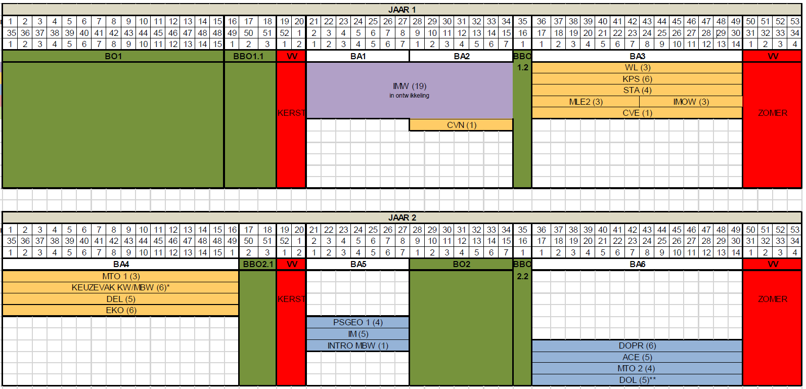
Timing – Is het te vroeg?

Slide 69
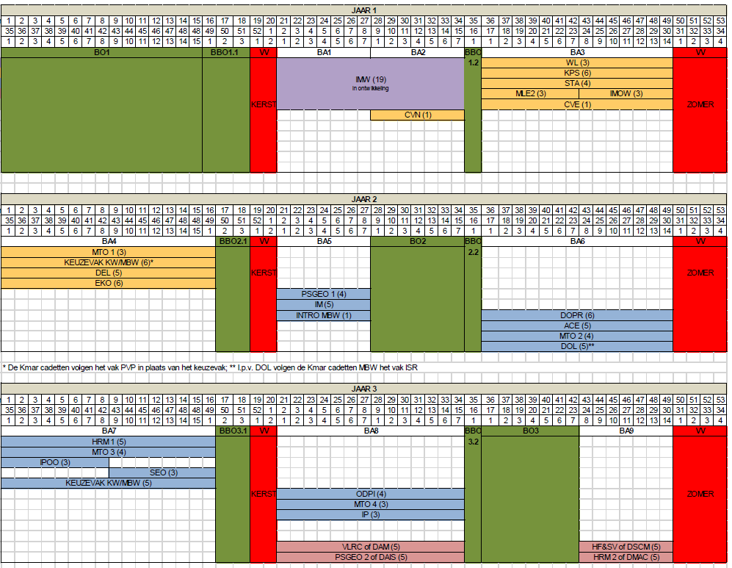
Timing – Te groot ‘gat’?
STA
MTO1
MTO3

Slide 70
Benchmark LEERLIJNEN

Slide 71
Benchmark LEERLIJN MTO TILBURG
Inleiding MTO
STA
Kwalitatief
onderzoek
Wetenschaps-
Filosofie
Causale analyse
Analyse vragenlijsten
SCRIPTIE
Notes:
Wat ik wel wil laten zien is dat datgene wat wij in STA als voorkennis beschouwen, wel behandeld worden als onderdeel van de cursus bij Tilburg en Groningen

Slide 72
Benchmark LEERLIJN MTO TILBURG
Inleiding MTO
STA
Kwalitatief
onderzoek
Wetenschaps-
Filosofie
Causale analyse
Analyse vragenlijsten
SCRIPTIE
MTO1
STA
MTO2
WL
MTO3-I?
MTO3-II?
SCRIPTIE
Notes:
Wat ik wel wil laten zien is dat datgene wat wij in STA als voorkennis beschouwen, wel behandeld worden als onderdeel van de cursus bij Tilburg en Groningen

Slide 73
Benchmark LEERLIJN MTO TILBURG
MTO1
STA
MTO2
WL
MTO3-I?
MTO3-II?
SCRIPTIE
Notes:
Wat ik wel wil laten zien is dat datgene wat wij in STA als voorkennis beschouwen, wel behandeld worden als onderdeel van de cursus bij Tilburg en Groningen

Slide 74
Benchmark LEERLIJN MTO TILBURG
MTO1
STA
MTO2
WL
MTO3-I?
MTO3-II?
SCRIPTIE
WL
STA
MTO1
MTO2
MTO3
MTO4
IOV
SCRIPTIE
Notes:
Wat ik wel wil laten zien is dat datgene wat wij in STA als voorkennis beschouwen, wel behandeld worden als onderdeel van de cursus bij Tilburg en Groningen

Slide 75
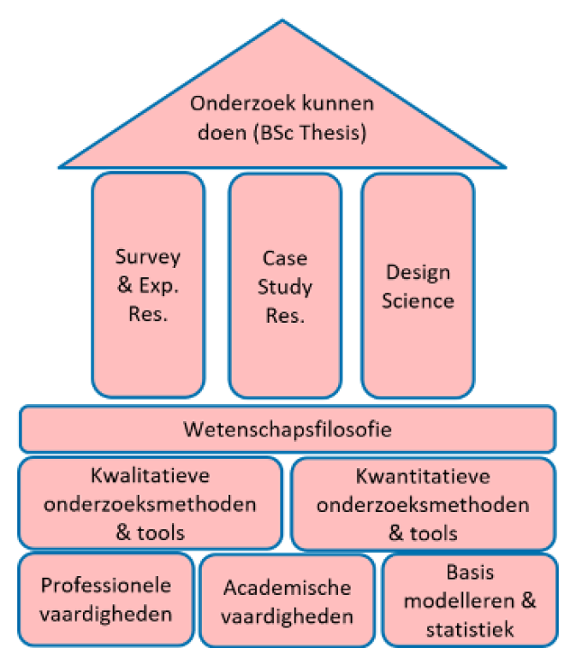
Benchmark LEERLIJN MTO GRONINGEN
Notes:
Wat ik wel wil laten zien is dat datgene wat wij in STA als voorkennis beschouwen, wel behandeld worden als onderdeel van de cursus bij Tilburg en Groningen

Slide 76
Benchmark LEERLIJN MTO GRONINGEN
STA
MTO1
MTO 3
MTO2
WL
MTO4?
SCRIPTIE
Notes:
Wat ik wel wil laten zien is dat datgene wat wij in STA als voorkennis beschouwen, wel behandeld worden als onderdeel van de cursus bij Tilburg en Groningen

Slide 77
Benchmark LEERLIJN MTO GRONINGEN
STA
MTO1
MTO 3
MTO2
WL
MTO4?
SCRIPTIE
WL
STA
MTO1
MTO2
MTO3
MTO4
IOV
SCRIPTIE
Notes:
Wat ik wel wil laten zien is dat datgene wat wij in STA als voorkennis beschouwen, wel behandeld worden als onderdeel van de cursus bij Tilburg en Groningen

Slide 78
Benchmark LEERLIJN MTO TILBURG & GRONINGEN & MBW
MTO1
STA
MTO2
WL
MTO3-I?
MTO3-II?
SCRIPTIE
STA
MTO1
MTO 3
MTO2
WL
MTO4?
SCRIPTIE
WL
STA
MTO1
MTO2
MTO3
MTO4
IOV
SCRIPTIE
Notes:
Wat ik wel wil laten zien is dat datgene wat wij in STA als voorkennis beschouwen, wel behandeld worden als onderdeel van de cursus bij Tilburg en Groningen

Slide 79
Benchmark LEERLIJN MTO TILBURG & GRONINGEN & MBW
MTO1
STA
MTO2
WL
MTO3-I?
MTO3-II?
SCRIPTIE
STA
MTO1
MTO 3
MTO2
WL
MTO4?
SCRIPTIE
WL
STA
MTO1
MTO2
MTO3
MTO4
IOV
SCRIPTIE
Notes:
Wat ik wel wil laten zien is dat datgene wat wij in STA als voorkennis beschouwen, wel behandeld worden als onderdeel van de cursus bij Tilburg en Groningen

Slide 80
Benchmark roept vragen op…
Te weinig ECT?
Te weinig capaciteit?
Niet intensief genoeg?
Te weinig begeleiding?
Voorkennis niet als voorkennis beschouwen? -> meer punten nodig?
STA andere plek in de leerlijn?

Slide 81
Aan de slag
STA in het curriculum
Hoe veel punten zou STA moeten hebben?
Waar zou STA het best in de leerlijn passen?
Hoe stemmen we in de toekomst STA beter af met MTO1?
….
Wat zijn de randvoorwaarden om dit mogelijk te maken?
Wie zijn verantwoordelijk voor deze randvoorwaarden?

Slide 82
Mogelijke oplossingen
STA naar voren schuiven
Mogelijk voor KW?
Mogelijk voor MBW?
STA splitsen?
Splitsen
Wat betekent dat voor MTO1 en MTO3?
STA intensiever -> kortere periode?
STA integreren met MTO 3?
Wat betekent dat voor MTO 1?

Slide 83
Randvoorwaarden
1) samen bepalen

Slide 84
Randvoorwaarden Tess
1) Minimaal 2 docenten, liever 3
In ieder geval één docent vanuit MBW of KW, één docent met militaire achtergron en één docent met academische achtergrond (Roy Lindelauf?)
2) 5 of 6 ECT voor STA
3) Elk jaar meeting met personen die vakken geven die gerelateerd zijn aan elkaar
Wie organiseert dit? Vakken die gelijktijdig zijn, vakken die gerelateerd zijn?

Slide 85
Vragen?
Bijeenkomst Project Statistiek
14 december
Notes:
2 delen,
Deel 1 objectief opstellen
Deel 2 subjectief ☺

Slide 86
Dankjewel
Bijeenkomst Project Statistiek
14 december
Notes:
2 delen,
Deel 1 objectief opstellen
Deel 2 subjectief ☺

Slide 87
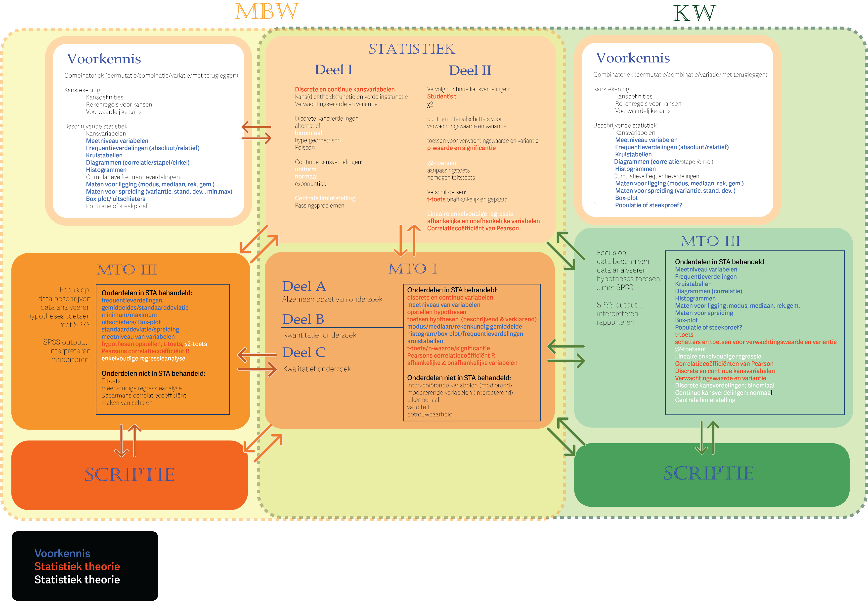

Slide 89
